Slide 1
Business Intelligence
Pertemuan 5
Strategic Information Systems for Competitive Advantage.

Slide 2
Tujuan Pertemuan
Mahasiswa mampu menceritakan tentang strategic information systems (SISs) dan menjelaskan keunggulanya.
Mahasiswa mampu menceritakan model kekuatan kompetitif (competitive forces model ) Porter dan bagaimana teknologi informasi membantu perusahaan meningkatkan posisi kompetitifnya.
Mahasiswa mampu menceritakan 12 strategi yang dapat digunakan perusahaan dalam mencapai keunggulan kompetitif dalam industrinya
Mahasiswa mampu menceritakan model value chain Porter dan hubungannya dengan teknologi informasi.

Slide 3
Competitive Advantage
Competitive strategy adalah formula berbasis luas untuk bagaimana bisnis akan bersaing, apa tujuan seharusnya, dan apa rencana dan kebijakan yang diperlukan untuk melaksanakan tujuan-tujuan tersebut (Porter, 1985).
Melalui competitive strategy organisasi mencari competitive advantage dalam industri, yaitu; keunggulan dari pesaing dalam beberapa ukuran seperti biaya, kualitas, atau kecepatan.
Keunggulan kompetitif merupakan inti keberhasilan atau kegagalan dari suatu perusahaan(Porter dan Millar, 1985, dan Porter, 1996);
Dengan keunggulan tersebut diantaranya berusaha untuk mengendalikan pasar dan mendapatkan keuntungan yang lebih besar dari rata-rata

Slide 4
SIS (Strategic Information Systems)
SIS membantu organisasi memperoleh keunggulan kompetitif melalui kontribusinya terhadap tujuan strategis dari suatu organisasi dan/atau kemampuannya untuk secara signifikan meningkatkan kinerja dan produktivitas.
SIS memungkinkan perusahaan untuk mendapatkan keunggulan kompetitif dan untuk mendapatkan keuntungan yang besar dengan mengorbankan orang-orang yang memiliki kelemahan kompetitif.

Slide 5
SIS (Strategic Information Systems)
SIS (Strategic Information Systems) dicirikan dengan kemampuannya untuk secara signifikan mengubah cara bisnis dilakukan, untuk memberikan keuntungan strategis perusahaan.
SIS tidak dapat diklasifikasikan berdasarkan struktur organisasi, area fungsional, atau sistem pendukung.
SIS adalah setiap sistem EIS (Exceutive Information System), OIS (Operation Information System), TPS (Transaction Processing System), KMS (Knowledge Management System) yang merubah tujuan, proses, produk, atau hubungan lingkungan untuk membantu organisasi mendapatkan keuntungan kompetitif (atau mengurangi kerugian kompetitif)

Slide 6
Peran Teknologi Informasi dalam Manajemen Strategic
Innovative applications. Teknologi informasi membuat aplikasi-aplikasi inovatif yang memberikan keuntungan strategis langsung pada organisasi.
    Contoh;
    Federal Express adalah perusahaan pertama di industri yang menggunakan teknologi informasi, FedEx adalah perusahaan pertama yang membuat database ini dapat diakses oleh pelanggan melalui Internet.

Slide 7
Peran Teknologi Informasi dalam Manajemen Strategic
Competitive weapons. Sistem informasi sendiri telah lama dikenal sebagai senjata kompetitif (Ives dan Learmouth, 1984, dan Callon, 1996).
    Michael Dell, pendiri Dell Komputer, dengan terus terang mengatakan: "Internet adalah seperti senjata duduk di meja, siap untuk dijemput oleh Anda atau pesaing Anda“ (Dell, 1999).
    Contoh;
    Amazon.com dengan one-click shopping system-nya yang dianggap begitu signifikan dan penting dengan reputasi perusahaan yang unggul dalam pelayanan pelanggan yang dan sistem ini telah dipatenkan.

Slide 8
Peran Teknologi Informasi dalam Manajemen Strategic
Changes in processes. Teknologi informasi mendukung perubahan proses bisnis yang menerjemahkannya untuk keuntungan strategis (Davenport, 1993)..
    Contoh;
    Berri adalah produsen terbesar di Australia dan distributor produk jus buah. Tujuan utama berri dalam implementasi sistem ERP (perencanaan sumber daya perusahaan) adalah "untuk mengubah bisnis berbasis cabang menjadi organisasi nasional dengan satu rangkaian proses bisnis terpadu" untuk dapat melakukan penghematan biaya hingga jutaan dolar (JD Edwards, 2002a).

Slide 9
Peran Teknologi Informasi dalam Manajemen Strategic
    Contoh lain terkait Changes in processes
    Cara lain di mana teknologi informasi dapat mengubah proses bisnis termasuk;
      kontrol yang lebih baik atas toko terpencil atau kantor dengan menyediakan alat komunikasi cepat,
      efisien waktu dalam mendesain produk dengan alat-alat bantu komputer, dan
      proses pengambilan keputusan yang lebih baik dengan menyediakan informasi laporan yang tepat waktu bagi manajer.

Slide 10
Peran Teknologi Informasi dalam Manajemen Strategic
Link dengan mitra bisnis. Teknologi Informasi menghubungkan perusahaan dengan mitra bisnisnya dengan efektif dan efisien.
    Contoh;
    Rosenbluth’s Global Distribution Network membuat sebuah inovasi yang memungkinkan perluasan jangkauan pemasaran dengan sistem informasi yang memungkinkan untuk menghubungkan agen, pelanggan, dan penyedia layanan perjalanan di seluruh dunia (Clemons dan Hann, 1999).

Slide 11
Peran Teknologi Informasi dalam Manajemen Strategic
Cost reductions. Teknologi Informasi me-mungkinkan perusahaan untuk mengurangi besarnya biaya.
    Contoh;
    Sebuah studi yang dilakukan oleh Booz Allen & Hamilton menemukan bahwa: transaksi bank tradisional biaya $ 1,07, sedangkan transaksi yang sama melalui Web biaya sekitar 1 persen;
    Biaya proses tradisional untuk tiket maskapai $ 8, dengan e-ticket biayanya $ 1

Slide 12
Peran Teknologi Informasi dalam Manajemen Strategic
Hubungan dengan pemasok dan pelanggan. Teknologi informasi dapat digunakan untuk mengunci pemasok dan pelanggan, atau membuat pemasok atau pelanggan lebih sulit untuk beralih ke pesaing.
    Contoh;
    Ahli bangunan menjual bahan kimia yang meningkatkan karakteristik kinerja beton. Perusahaan menawarkan MasterTrac kepada pelanggan, yaitu sistem pemantauan tangki yang secara otomatis akan memberitahukan Ahli bangunan ketika aditif persediaan berada di bawah tingkat yang disepakati-on. Ahli bangunan kemudian kembali memasok tangki tepat pada waktunya.
      Manfaat bagi pelanggan: pasokan produk terjamin produk, penanaman modal untuk persediaan lebih sedikit, dan mengurangi waktu pengelolaan dan pengolahan persediaan.
      Manfaat bagi Ahli bangunan, pesaing menghadapi tugas yang lebih sulit untuk meyakinkan perusahaan konkret untuk beralih ke mereka
      (Vandenbosh dan Dawar, 2002).

Slide 13
Peran Teknologi Informasi dalam Manajemen Strategic
New products. Sebuah perusahaan dapat meningkat-kan investasi di teknologi informasi untuk mencipta-kan produk baru yang laris di pasar.
    Contoh;
    Paket perangkat lunak pelacakan Federal Express.
    ICI yang awalnya hanya menjual bahan peledak; sekarang juga bisnis kontrak untuk pemecahan batu. Hal ini berkat Insinyur ICI yang mengembangkan model komputer yang menentukan prosedur pengeboran dan bahan peledak yang digunakan untuk berbagai jenis permukaan untuk menghasilkan batu yang sesuai ukurannya dengan kebutuhan pelanggan.

Slide 14
Peran Teknologi Informasi dalam Manajemen Strategic
Competitive intelligence. menyediakan (business) intelligence yang kompetitif dengan mengumpulkan dan menganalisis informasi tentang produk, pasar, pesaing, dan perubahan lingkungan (Guimaraes dan Armstrong, 1997).
    Contoh;
    Jika perusahaan tahu sesuatu yang penting sebelum pesaingnya, atau jika dapat membuat interpretasi yang benar dari informasi sebelum pesaingnya, maka perusahaan dapat bertindak lebih dulu, dan mendapatkan keuntungan strategis melalui keunggulan kompetitif yang diperoleh dengan menjadi yang pertama untuk menawarkan produk atau jasa tertentu yang pelanggan anggap bernilai.

Slide 15
Competitive Intelligence
Banyak perusahaan secara terus-menerus memantau kegiatan pesaing mereka untuk memperoleh Competitive Intelligence.
Pengumpulan-informasi tersebut mendorong kinerja bisnis dengan meningkatkan pengetahuan pasar, meningkatkan knowledge management (manajemen pengetahuan), dan meningkatkan kualitas perencanaan strategis.

Slide 16
Sebagai contoh, perhatikan penggunaan Competitive Intelligence berikut, yang dikutip dari Comcowich (2002):
A sporting goods company found an activist group planning a demonstration and boycott months in advance, enabling the company to implement a counter strategy.
Within days of launch, a software firm found dissatisfaction with specific product features, enabling the technicians to write a “patch” that fixed the problem within days instead of the months normally required to obtain customer feedback and implement software fixes.
A packaging company was able to determine the location, size, and production capacity for a new plant being built by a competitor. The otherwise wellprotected information was found by an automated monitoring service in building permit documents within the Web site of the town where the new plant was being built.

Slide 17
Sebagai contoh, perhatikan penggunaan Competitive Intelligence berikut, yang dikutip dari Comcowich (2002):
A telecommunications company uncovered a competitor’s legislative strategy, enabling the company to gain an upper hand in a state-by-state lobbying battle. (Remarkably, the strategy was posted on the competitor’s own Web site.)
The creative team embarking on development of a new video game used the Internet to identify cutting-edge product attributes that game-players prefer. The intensive research uncovered three key “gotta haves” that were not identified in focus groups and had not been included in the original design specification.

Slide 18
Internet sebagai Pendukung dalam Competitive Intelligence
Internet adalah alat perusahaan yang paling penting untuk mendukung Competitive Intelligence (Teo, 2000, Bell dan Harari, 2000, dan Buchwitz, 2002).
Visibilitas informasi pesaing yang terdapat di Internet dan kekuatan alat berbasis web untuk menginterogasi situs Web untuk informasi tentang;
  harga,
  produk,
  jasa, dan
  pendekatan pemasaran
telah meningkatan ketertarikan perusahaan untuk meng-gunakan internet dalam kegiatan pengumpulan data intelijen tersebut.
Notes:
The visibility of information that a competitor places on the Internet and the power
of Web-based tools to interrogate Web sites for information about prices, products, services, and marketing approaches have generated increased corporate interest in these intelligence-gathering activities.

Slide 19
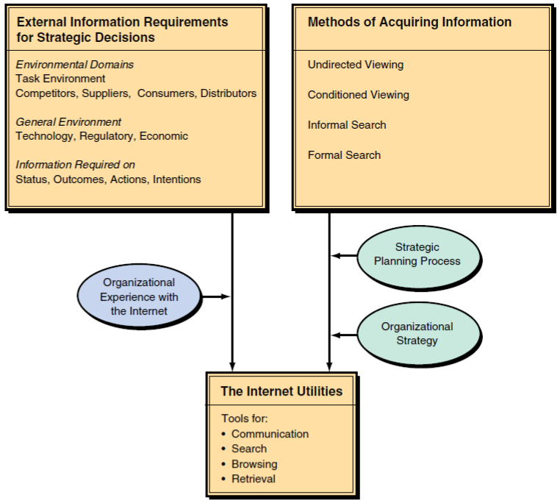
Framework untuk Internet sebagai Sumber Informasi untuk Pengambilan Keputusan Strategis
(Sumber: Reprinted from Long
Range Planning, 30, B. S.
Pawar and R. Sharda,
“Obtaining Business
Intelligence on the Internet,”
1997.)

Slide 20
Model Kekuatan Kompetitif Porter
(Porter’s competitive forces model)
Model Lima (5) Kekuatan Kompetitif Porter (Porter’s Five Forces Model):
The threat of entry of new competitors
  Ancaman (threat) masuknya pesaing baru
The bargaining power of suppliers
  Daya tawar pemasok (Supplier)
The bargaining power of customers (buyers)
  Daya tawar pelanggan (pembeli)
The threat of substitute products or services
  Ancaman (threat) produk atau jasa pengganti
The rivalry among existing firms in the industry
  Persaingan di antara perusahaan yang ada dalam industri

Slide 21
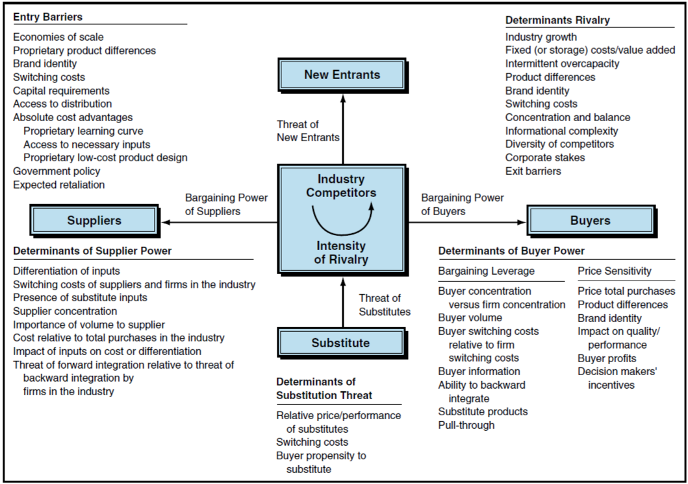
Porter’s Five Forces Model, including The Major Determinant of Each Force.
(Source: Adapted with permission of the Free Press, a division of Simon & Schuster, Inc., from Michael Porter, Competitive Advantage: Creating and Sustaining Superior Performance, p. 6. © 1985, 1998 by Michael Porter.)
Hambatan masuk
Skala ekonomi
Perbedaan produk eksklusif
identitas merek
biaya switching
kebutuhan modal
Akses ke distribusi
Keuntungan biaya mutlak
Kurva belajar Proprietary
Akses ke input yang diperlukan
Kepemilikan desain produk murah
kebijakan pemerintah
diperkirakan pembalasan
Penentu (Determinants) Persaingan
Pertumbuhan industri
Biaya (storage) tetap/nilai tambah
Kelebihan kapasitas intermiten (berselang)
Perbedaan produk
Identitas merek (brand identity)
Biaya beralih (switching)
Konsentrasi dan keseimbangan
kompleksitas informasi
Keanekaragaman pesaing
Saham perusahaan
hambatan keluar
Penentu (Determinants) Daya Pemasok
Diferensiasi input
Biaya beralih (Switching) pemasok dan perusahaan di dalam industri
Kehadiran input pengganti
Konsentrasi pemasok
Pentingnya volume pada pemasok
Biaya relatif terhadap jumlah pembelian dalam industri
Dampak input pada biaya atau diferensiasi
Ancaman (threat) forward integration relatif terhadap ancaman backward integration oleh perusahaan di dalam industri
Penentu (Determinants) Daya Pembeli
Kekuatan Tawar:
Konsentrasi pembeli vs perusahaan
Volume Pembeli
Biaya beralih Pembeli relatif thd biaya beralih perusahaan
Informasi Pembeli
Kemampuan untuk backward integrate
Produk pengganti
Penyelamatan
Sesitivitas Harga:
Harga total pembelian
Perbedaan produk
Identitas merek (brand identity)
Dampak terhadap kualitas/kinerja
Keuntungan Pembeli
Insentif pengambil keputusan
Penentu (Determinants) Ancaman Pengganti
Harga/kinerja relatif dari pengganti
biaya beralih (switching)
Kecenderungan Pembeli untuk beralih

Slide 22
12 Strategies for Competitive Advantage
(Porter, 1985; Neumann, 1994; Wiseman, 1988; Frenzel, 1996)
Cost leadership strategy (Strategi Kepemimpinan dalam Biaya)
Differentiation strategy (Strategi Diferensiasi)
Niche strategy (Strategi Celah Pasar)
Growth strategy (Strategi Pertumbuhan)
Alliance strategy (Strategi Aliansi)
Innovation strategy (Strategi Inovasi)
Operational effectiveness strategy (Strategi Efektifitas Operasi)
Customer-orientation strategy (Strategi Orientasi Pelanggan)
Time strategy (Strategi Waktu)
Entry-barriers strategy (Strategi Hambatan Masuk )
Lock in customers or suppliers strategy (Strategi Mengunci Pelanggan atau Pemasok)
Increase switching costs strategy (Strategi Meningkatkan Biaya Beralih/Switching)

Slide 23
Contoh Penerapan Model Lima (5) Kekuatan Kompetitif Porter (Porter’s Five Forces Model)
Model Porter adalah model yang terkait dengan industri, menilai posisi perusahaan dalam industri.
Perusahaan dapat menggunakan model ini untuk analisis kompetitif, untuk mencari petunjuk untuk suatu tindakan tertentu.
Dalam kebanyakan kasus tindakan tersebut melibatkan penggunaan IT.
Dengan menggunakan Porter’s five forces model dan berbagai strategi kompetitif, mari kita lihat contoh bagaimana model generik bekerja dalam prakteknya.
Kita akan menggunakan Wal-Mart sebagai contoh (lihat Gambar pada slide selanjutnya; Porter’s model for Wal-Mart) menunjukkan empat langkah yang terlibat dalam menggunakan Model Porter.

Slide 24
Contoh Penerapan Model Lima (5) Kekuatan Kompetitif Porter (Porter’s Five Forces Model)
Langkah 1: Buat daftar pelaku bisnis sejenis di setiap competitive force (kekuatan kompetitif).
Sebaga ilustrasi ancaman kompetitif belanja online, yang dapat ditawarkan oleh e-tailers (pengecer elektronik);
  “Pada tahun 2002, misalnya, Amazon.com mulai menjual pakaian online, bersaing langsung dengan Wal-Mart di salah satu lini produk terbesar Wal-Mart”.
Langkah 2: Relasikan Penentu (determinants) Utama dari setiap competitive force (lihat gambar slide 21. Porter’s Five Forces Model, including The Major Determinant of Each Force).
Sebagai contoh; Wal-Mart (terkait) dengan online shopping, kita bisa periksa biaya yang perlu dikeluarkan agar pembeli mau beralih untuk, kecenderungan pembeli untuk beralih, keuntungan dari kenyamanan belanja online.

Slide 25
Contoh Penerapan Model Lima (5) Kekuatan Kompetitif Porter (Porter’s Five Forces Model)
Langkah 3: Susun strategy dimana Wal-Mart dapat mempertahankan diri melawan kekuatan kompetitif (competitive forces), berdasarkan pada pemain/pelaku tertentu dan faktor-faktor penentu.
Sebagai contoh; untuk menghadapi online shopping, Wal-Mart bisa menyediakan tempat bermain untuk anak-anak, membagikan sampel gratis produk, dan mengenali pembeli yang sering datang membeli secara pribadi (personal). Hal-hal tersebut tidak mungkin dilakukan oleh perusahaan online shopping.
Wal-Mart juga dapat merespon dengan cara meniru kompetitor (online shopping), dengan memperkenalkan Wal-Mart online.
Langkah 4. Cari teknologi informasi yang mendukung.
Sebagai ilustrasi untuk online shopping adalah teknologi untuk mengelola pembeli yang sering datang membeli.
teknologi informasi pendukung yang digunakan Wal-Mart; database raksasa (gigantic), teknik data mining, smart card, dan kemampuan dukungan keputusan untuk menganalisis aktivitas pembeli secara akurat dan bertindak secara kompetitif dalam merespon.
Wal-Mart menggunakan IT secara luas baik untuk mempertahankan diri terhadap persaingan dan menciptakan layanan yang inovatif dan pengurangan biaya, terutama di setiap rantai pasokan (supply chain).

Slide 26
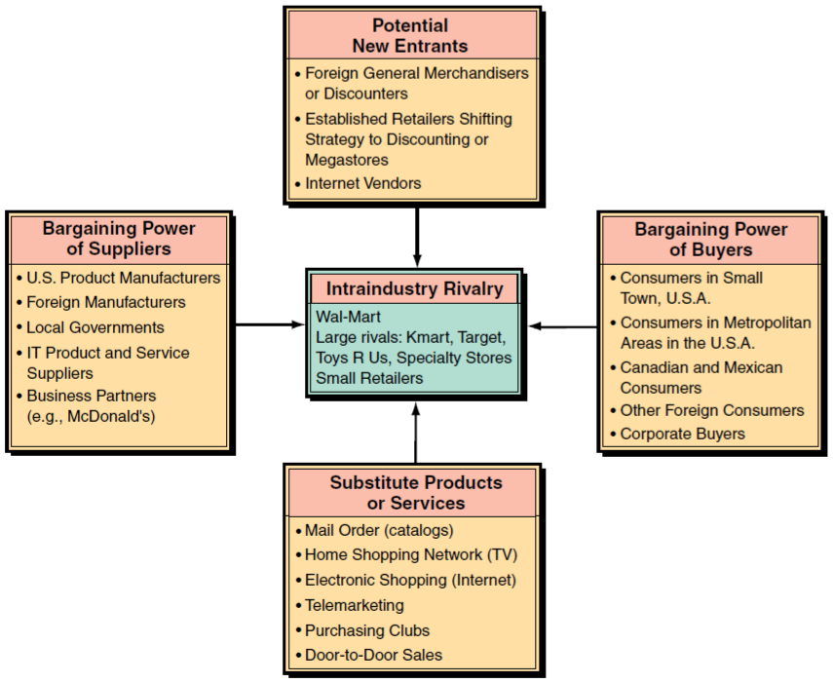
Contoh Penerapan Model Lima (5) Kekuatan Kompetitif Porter (Porter’s Five Forces Model)
Porter’s model for Wal-Mart.
(Source: Adapted by Callon
(1996) and reprinted by permission of Harvard Business Review.
From Michael Porter,
“How Competitive Forces
Shape Strategy” March –
April 1979. © 1979 by
Harvard Business School
Publishing Corporation; all
rights reserved.)

Slide 27
PORTER’S VALUE CHAIN MODEL
Menurut model value chain (rantai nilai) (Porter, 1985), kegiatan yang dilakukan dalam organisasi manufaktur dapat dibagi menjadi dua bagian:
  kegiatan utama
  kegiatan pendukung.
Lima (5) kegiatan utama adalah kegiatan-kegiatan di mana material dibeli, diproses menjadi produk, dan dikirim ke pelanggan.

Slide 28
PORTER’S VALUE CHAIN MODEL
( 5 Kegiatan Utama dalam Value Chain Model )
5 Kegiatan Utama dalam Value Chain Model secara berurutan adalah:
  Alur Pemasukan (Inbound) logistik (input)
  Operasi (manufaktur dan pengujian)
  logistik Outbound (penyimpanan dan distribusi)
  Pemasaran dan penjualan
  Layanan
Nilai untuk proses (di penerimaan, penyimpanan, dll)
Nilai untuk proses mengubah bahan baku menjadi produk
Nilai untuk proses pengiriman (kemasan,
penyimpanan, dan pengiriman) dalam kegiatan outbond logistik
Nilai untuk proses menjual produk ke pelanggan meningkatkan nilai produk dengan menciptakan permintaan untuk produk-produk perusahaan
Nilai untuk proses layanan purna jual ( seperti layanan garansi atau pemberitahuan upgrade layanan)

Slide 29
PORTER’S VALUE CHAIN MODEL
( 5 Kegiatan Pendukung dalam Value Chain Model )
Kegiatan utama didukung oleh kegiatan pendukungan berikut:
  Infrastruktur perusahaan (akuntansi, keuangan, manajemen)
  Manajemen sumber daya manusia
  Pengembangan Teknologi (R&D)
  Pengadaan

Slide 30
See You Next Session
Thank’s

Slide 31
Referensi
[TMW] Turban, McLean, Wetherbe, “Information Technology for Management”, 3rd Ed, Wiley.

